Slide 1
네비게이션 메시를 이용한
단순화된 3D 이동과 길찾기
(GEM1- 3.6장)

Slide 2
개 요
Navigation Mesh 란?
  장애물들을 제외한 바닥 부분을 삼각형들로 이루어진 mesh로 만드는 것
  이동과 길찾기를 위해서 3D 공간을 2D적으로 표현하는 작업
  캐릭터가 장애물에 부딪힐 위험 없이 이동할 수 있는 하나의 자유공간 규정
  캐릭터의 이동을 제한하고 경로를 결정하기 위한 내부적인 용도로만 쓰임에 유의
  Linked List 자료 구조 형태로 구현

Slide 3
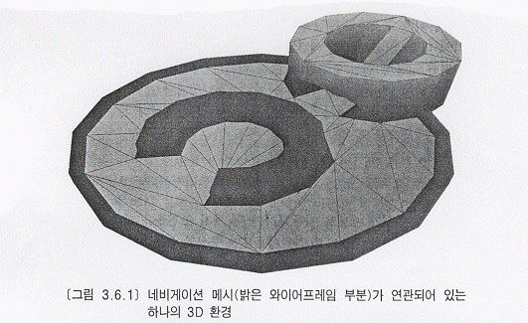

Slide 4
Navigation Mesh의 장점-1
2D Tile기반 게임의 격자 시스템과 동일한 방식으로 다룰 수 있음
  단, 하나의 칸에 인접한 칸들이 네 개가 아니라 세 개라는 점만 다름
가시성( line-of-sight) 감지나 길찾기 같은 전통적인 격자 기반 알고리즘들을 적용 가능
2D격자와는 달리 삼각형들은 크기나 모양이 다양할 수 있으므로 계단이나 언덕 같은 것도 표현 가능
-> 즉, 개념적으로는 2D로 다룰 수 있지만
표현상으로는 3D의 장점을 그대로 유지

Slide 5
Navigation Mesh의 장점 - 2
객체와 그 주변의 정적인 환경 사이의 충돌 검사에 필요한 계산량을 대폭 줄일 수 있음
  객체가 Navigation Mesh의 외곽선에 도달했는지만 검사하면 됨

Slide 6
구 조
Navigation Mesh가 제대로 동작하기 위한 몇 가지 조건들
  삼각형들로만 구성되어야 함
  전체 메시는 반드시 연속적이어야 함
    모든 인접한 삼각형들은 두 개의 정점과 하나의 변을 공유
  서로 다른 두 삼각형이 동일한 평면에 겹쳐져서는 안됨
    어떤 삼각형 안의 한 점은 오직 그 삼각형에만 속해야 함

Slide 7
Navigation Mesh를 이용한
객체의 이동 과정 -1
객체의 이동 벡터를 현재 칸의 평면에 대해 projection
    3D 이동 벡터를 현재 칸의 평면 상의 2D 벡터로 변환
이동 경로가 Mesh 칸의 2D 삼각형 변들과 교차하는지 점검
    이동 경로가 공유되지 않은 변에 교차한다면, 벽이나 장애물에 부딪힌 것임 -> 이동 경로의 선분을 제한하거나 객체의 방향을 조정하는 작업 후 2단계로 돌아감
    이동 경로가 공유된 변과 교차한다면 인접한 칸으로 이동 후 단계 1로 돌아감
    나머지 경우는 이동이 현재 삼각형을 벗어나지 않는 것이므로 선분의 목표에 해당하는 점을 다시 3D 좌표로 변환하고 실제로 객체를 이동시킴

Slide 8
Navigation Mesh를 이용한
객체의 이동 과정 - 2
정리 :
이동 중에 만나는 모든 칸에 대해서 임의의 3D 벡터를 2D로 투영하고, 그것으로 삼각형 변들과의 교차점을 찾는 작업의 반복,
메시 칸들을 거쳐가는 과정이 끝나면 2D좌표를 다시 3D좌표로 변환하고 객체를 이동시킨다.

Slide 9
이동 과정 1,2의 개선
실시간 길찾기를 위한 과정 1,2의 개선 조건 :
빠른 투영을 위해 모든 칸들의 법선들이 미리 주어진 기본 축과 동일한 방향을 가리키게 함
  -> 모든 칸의 법선을 3D환경 안에서 양의 y값을 가짐 : 이 경우 주어진 축에 대한 차원을 버리기만 하면 투영이 이루어짐
  ex) x, y, z값들 중 y를 제외시키기만 하면 2D로의 투영이 끝남 :
  3D 이동 벡터 양 끝의 (x,z) 점들이 그대로 삼각형 평면 상의 2D 이동 벡터의 양 끝점이 되는 것임
  -> 평면의 방정식을 이용해서 최종(x, z)로부터 y값을 구함으로써 원래의 3D 좌표로 돌아가는 것도 간단하게 됨

Slide 10
새로운 조건의 Navigation
Mesh에서의 이동 과정
제어점으로부터 목표 위치로 가는 이동 경로를 만들고, 주어진 공통 축 값을 제거해서 2D 이동 벡터를 얻는다.
아까와 동일한 방법으로 2D 이동 벡터와 삼각형 변들의 교차 여부 판단 과정을 반복해서 제어점이 목표 위치까지 도달하도록 한다.
새 (x,z) 제어점이 놓여진 칸의 평면 방정식을 이용해서 (x,z)로부터 y값을 구하고 객체를 실제로 이동시킨다.

Slide 11
실제 구현에 관한 설명 - 1
NavigationCell Class
  하나의 삼각형 칸을 의미하는 클래스
  주된 용도 : 하나의 경로( 2D 선분 )가 삼각형의 경계와 어떤 식으로 만나는지( 또는 만나지 않는지 )를 판단
  ->멤버 함수 ‘ClassifyPathToCell()’이 객체 이동의 핵심이 된다.
      enum PATH_RESULT //위 함수의 반환값
      { NO_RELATIONSHIP, //경로가 이 칸을 지나지 않음
      ENDING_CELL, //경로가 이 칸 안에서 끝남
      EXITING_CELL }; //경로가 이 칸에서 나감

Slide 12
실제 구현에 관한 설명 - 2
함수의 반환값이 ‘EXITING_CELL’인 경우 경로가 어떤 곳으로 나갔는지를 알아야 한다.
  Navigation Mesh상의 다른 인접한 칸의 경우, 그 칸에서부터 다시 이동 과정 시작
  그렇지 않은 경우 벽에 부딪힌 것이므로 그 교점에서부터 방향을 바꿔서 다시 이동과정을 시작

Slide 13
실제 구현에 관한 설명 - 3
NavigationMesh Class
  NavigationCell들이 모여서 만들어 내는 하나의 Navigation Mesh를 의미하는 클래스
  주된 용도 : NavigationCell의‘ClassityPathToCell()’함수를 이용해서 칸에서 칸으로 객체를 이동시킨다.
  전체 이동 과정을 진행하는 것은 멤버함수인 ‘ResolveMotionOnMesh()’
  -> 파라미터 : 하나의 3D 제어점, 현재 객체가 있는 칸( NavigationCell의 객체)에 대한 포인터, 이동하고자 하는 목표의 제어점
  -> 반환값 : 제어점의 실제 최종 위치와 그 제어점이 있는 칸

Slide 14
실제 구현에 관한 설명 - 4
Navigation Mesh에 대해 길찾기 알고리즘을 적용할 때에는 삼각형의 각 꼭지점 대신 두 칸이 공유하는 변의 중점을 검색 제어점으로 한다.
  두 칸이 공유하는 변의 중점은 장애물이 존재하지 않는다는 것을 확신할 수 있는 위치이므로
  미학적 차원의 문제 (그림 3.6.2 참고 )

Slide 15
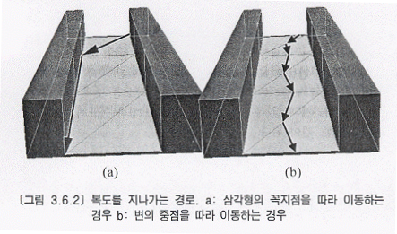

Slide 16
실제 구현에 관한 설명 - 5
길찾기의 전체 과정은 NavigationMesh 클래스의 ‘BuildNavigatonPath()’ 라는 멤버 함수가 수행
-> NavigatoinHeap 객체를 이용해서 검색과정 중 처리할 NavigationCell 객체들의 목록 관리,
경로를 찾았을 경우 경로를 구성하는 각 칸들을 차례로 거쳐가면서 그것의 중점을 얻고 최종적인NavigationPath 웨이포인트 목록을 만듬
->힙으로부터 뽑아 낸 각 칸을 처리하는 것은 ProcessCell() 함수로 주어진 칸의 인접한 각 칸들을 앞에서 설명한 방식대로 조사한다.

Slide 17
좀더 그럴듯한 경로
A*로 만들어낸 경로가 상당히 지그재그라는 점을 개선하기 위해, 경로의 각 웨이포인트에 도달할 때마다 목록 안의 다음 몇 개의 웨이포인트들에 대한 가시성을 판단, 가시적일 경우 두 점을 직선으로 연결한다.
주어진 두 점 사이의 가시성 판단 과정은 NavigationMesh 클래스의 멤버함수인 ‘LineOfSightTest()’ 가 수행

Slide 18
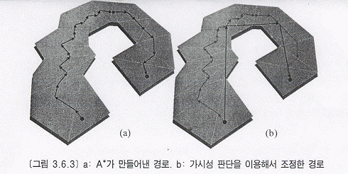

Slide 19
결 론
익숙한 2D 기법들 (그리고 약간의 속임수)을 이용해서 게임 환경을 크게 단순화하면서도, 게이머의 3D 체험에 영향을 미치지 않는 방법을 제시하는 것
-> 그 결과가 복잡한 3D 수학 없이도 3D 공간 안에서 객체를 이동시킬 수 있는 매우 융통성 있고 유용한 수단
: Navigation Mesh

